Slide 1

PUBERTA’ E PREADOLESCENZA
Quando nella vita dei ragazzi/e, corpo e cervello sembrano una città in costruzione con grattacieli che spuntano e aree rase al suolo per edificare nuovi quartieri.
Prof. Francesco Cannizzaro – Specialista in Pedagogia, Bioetica e Sessuologia

Slide 2

PUBERTA’ E PREADOLESCENZA
La pubertà è la fase tipica della preadolescenza che coincide con un periodo di cambiamento fisiologico che un centinaio di anni fa cominciava intorno ai 16 anni.
Oggi arriva prima, intorno i 10 anni per le ragazze e 11 anni per i ragazzi.

Slide 3

PUBERTA’ E PREADOLESCENZA
Nella preadolescenza la mente cambia (1)
Preadolescenza e pubertà sono un momento di stress e transizione, in cui corpo e mente passano dall’essere bambini all’essere giovani adulti.
Cervello, corpo, sensazioni, idee e curiosità sono in fase di grandi modifiche, proprio come avviene in altri momenti della vita: quando si è appena nati e attorno ai cinque-sei anni.
Il cervello si “ristruttura”: a fronte della chiusura di alcune connessioni neuronali, se ne aprono e rinforzano moltissime altre.
E’ per questo che “si cambia carattere” e si acquisiscono nuove capacità: potere decisionale, capacità di pianificare, motivazione all’agire, nuovi valori e nuove capacità di relazionarsi con le altre persone.

Slide 4

PUBERTA’ E PREADOLESCENZA
Nella preadolescenza la mente cambia (2)
Questa fase di transizione è dovuta in buona parte alla biochimica, dunque il ragazzo e la ragazza sono trascinati dalla corrente, senza esserne “direttamente responsabili”, anche se sono comunque presenti le influenze legate all’ambiente sociale e alle caratteristiche proprie del carattere di ciascuno di noi.
L’orario di vita, per esempio, tende ad allargarsi, con uno sviluppo dell’attività nelle ore notturne (fino a cinque ore in avanti rispetto agli orari dei bambini).
L’adolescenza dura molti anni: fino a 24 – 25 anni, dopodiché i lavori si concludono e si diventa ufficialmente adulti.

Slide 5

PUBERTA’ E PREADOLESCENZA
Il corpo delle ragazze nella preadolescenza (1)
Si tende ad accumulare un poco di ciccia sul seno, sul sedere, sulle cosce e sulle spalle: è il momento in cui si formano le tipiche rotondità femminili.
L’odore del corpo cambia e diventa più intenso: se non era già abitudine, è opportuno cominciare a fare la doccia tutti i giorni.
La pelle cambia, con un incremento del lavoro delle ghiandole sebacee, che diventano più attive cominciando a produrre i primi brufoli. Il loro trattamento e la prevenzione dell’acne è una questione di igiene: va spiegato tutto con dolcezza.
Spuntano i primi peli, che sono arricciati, ispidi e talvolta di colore diverso rispetto ai capelli.

Slide 6
PUBERTA’ E PREADOLESCENZA
Il corpo delle ragazze nella preadolescenza (2)
Si forma il seno: dimensione, forma e capezzolo dipendono dai geni. Capita che un seno cresca prima dell’altro, producendo una differenza che andrà a ridursi con il tempo, ma potrebbe anche non scomparire mai del tutto.
La crescita del seno termina in media intorno ai 15 anni, ma per qualche ragazza può protrarsi fino ai 18 – 19 anni.
Un paio di anni prima dell’arrivo della prima mestruazione la vagina comincia a produrre una secrezione lattescente. Quando arriva il ciclo mestruale, la secrezione cambia colore e diventa marroncina poco prima dei giorni “rossi”.
Entrano in gioco gli ormoni (estrogeni, progesterone e testosterone) che provocano grandi sbalzi dell’umore, con momenti in cui il cervello è più sveglio, attivo e prestante e altri momenti in cui tutto sembra attutito.

Slide 7

PUBERTA’ E PREADOLESCENZA
Il corpo dei ragazzi nella preadolescenza (1)
Per i ragazzi, l’età di inizio della preadolescenza è meno facilmente riconoscibile. La pubertà può iniziare fra i 10 e i 17 anni.
Intorno ai tredici anni (la seconda media) si fa un salto in avanti e si allungano, molto velocemente, braccia, gambe, piedi e organi sessuali.
Questa fase di crescita che fa sembrare il ragazzo un po' goffo (magari con le braccia lunghe ma le gambe corte o con un piede più grande dell’altro) si risolve a 19 anni, quando il corpo torna proporzionato, spalle e petto si fanno più larghi, le ossa e i muscoli hanno preso la forma del corpo adulto (si cresce comunque ancora per un po’).

Slide 8

PUBERTA’ E PREADOLESCENZA
Il corpo dei ragazzi nella preadolescenza (2)
Nei ragazzi il testosterone è responsabile dello sviluppo della massa muscolare: per questo sono in media meno “tondi” delle ragazze.
La pelle è più spessa e unta: più di quanto succeda alle femmine, sempre a causa del testosterone che stimola la produzione delle ghiandole sebacee.
L’acne è più diffusa tra i maschi e siccome è un vero problema di salute, non va sottovalutata ma curata, con un dermatologo e gli ormai ottimi prodotti che si trovano in commercio.
Spuntano i peli: prima intorno alla radice del pene, poi verso l’ombelico e le cosce. In circa due anni la peluria aumenta fino a raggiungere il resto del corpo e la barba.
L’odore del corpo si fa forte: ascelle, genitali e piedi aumentano la produzione di sudore che, assieme ai batteri, rende indispensabile una scrupolosa igiene personale.

Slide 9
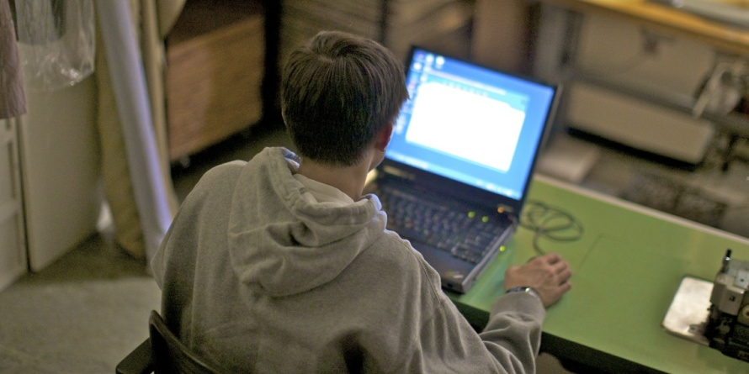

PUBERTA’ E PREADOLESCENZA
Lo sviluppo degli organi sessuali maschili
Cosa sappiamo di pene, testicoli & Co., cioè degli organi sessuali maschili dei bambini?
Il sesso, in Italia, è uno tra gli argomenti meno affrontati a scuola e in famiglia, ma più presenti sui media e nella vita quotidiana di ragazze e ragazzi.

Slide 10

PUBERTA’ E PREADOLESCENZA
Il momento di massima crescita
C’è una fase che comincia nella preadolescenza e prosegue nell’adolescenza, tra gli 11 e i 15 anni.
Si osserva una espansione sensibile dei testicoli e del pene, mentre il corpo comincia a formare gli spermatozoi e il liquido seminale.
In questo periodo il pene del ragazzo diventa duro sempre più spesso, anche senza stimoli sessuali e questo causa situazioni che possono essere vissute come inopportune.

Slide 11

PUBERTA’ E PREADOLESCENZA
La prima eiaculazione (1)
Molto facilmente, il ragazzo avrà durante una notte la sua prima eiaculazione, cioè la prima fuoriuscita di sperma. Il momento è mediamente un anno dopo l’inizio dello sviluppo (la pubertà).
Dalla prima eiaculazione il ragazzo è ufficialmente in grado di riprodursi.
La fuoriuscita di sperma si chiama polluzione, avviene soprattutto di notte perché il livello di testosterone è più alto fra le quattro e le cinque di mattino.

Slide 12

PUBERTA’ E PREADOLESCENZA
La prima eiaculazione (2)
Le polluzioni notturne sono eventi assolutamente normali, così come lo è l’erezione mattutina. In questa delicata fase di transizione verso l’età adulta, i ragazzi non vanno colpevolizzati né spaventati.
L’erezione si risolve in due modi: o attraverso la masturbazione oppure naturalmente.
In questo secondo caso dura normalmente il tempo necessario ad alzarsi e andare a fare pipì.

Slide 13
PUBERTA’ E PREADOLESCENZA
Pene flaccido, pene sanguigno e pene carnoso
La fase di sviluppo della pubertà porta nei ragazzi molti dubbi e molte domande.
Essere genitori preparati a rispondere, senza falsi pudori, angosce e paure, aiuta il ragazzo a affrontare una serena e corretta vita sessuale.
“Avere il pene piccolo” è l’incubo di moltissimi uomini. Una buona risposta da dare ai ragazzi che si interrogano sulle loro misure è quella che davano le nonne (non conta la bacchetta, conta il prestigiatore).
Succede comunque che: in palestra, nello spogliatoio o sotto le docce, i ragazzi “si misurino”, confrontandosi e magari prendendosi in giro.
E’ bene spiegare che un pene flaccido non dice molto della sua vera grandezza.
Durante l’erezione in pene cambia forma e può persino raddoppiare di dimensioni, se il pene è di tipo “sanguigno“, cioè con corpi cavernosi che si ingrandiscono molto. Il pene “carnoso” invece non cambia molto.

Slide 14
PUBERTA’ E PREADOLESCENZA
Le dimensioni del pene nel ragazzo e nell’uomo
Pene, pisello, pisellino, uccellino: lo chiamiamo in tanti modi diversi. Unico dato comune a tutti i genitori è che dalla preadolescenza “smettiamo di vederlo”, perché quegli stessi bambini che giravano serenamente nudi per casa, improvvisamente diventano pudichi e vergognosi.
Il pene non ha una grandezza standard e una forma standard. Si definisce micropene l’organo sessuale di misura inferiore ai 2,5 centimetri.
La lunghezza del pene, così come la sua larghezza, è legata ai geni ricevuti in eredità dai genitori e non è modificabile
Con l’erezione il pene si allunga, si allarga e cambia colore, scurendosi, perché nelle vene scorre più sangue.
Alcuni ragazzi e uomini hanno un pene “storto” perché le vene si riempiono in modo disomogeneo: non è un problema e non altera la funzione riproduttiva né il piacere dell’atto sessuale.

Slide 15
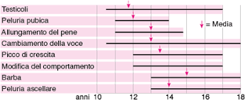
PUBERTA’ E PREADOLESCENZA
Qual è la lunghezza giusta del pene?
Un vero rompicapo per molti ragazzi
L’uomo europeo ha una lunghezza media del pene in erezione che oscilla tra gli 11 e i 18 centimetri.
la media ufficiale è 14.27 centimetri. “A riposo”, senza erezione, la lunghezza è tra 7 e 10 centimetri. La misura si prende dal pube al glande.
Nella misura del pene conta anche il diametro: un pene può essere corto ma grosso e ovviamente anche il diametro aumenta con l’erezione, con misure che vanno dai 3 ai 4 centimetri.

Slide 16


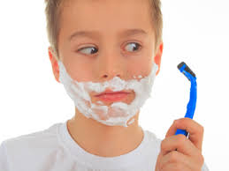
PUBERTA’ E PREADOLESCENZA
Come sapere se la pubertà è arrivata?
Quali segnali deve cogliere un genitore per capire se in suo figlio è arrivata la pubertà? Osservare i cambiamenti del corpo e i comportamenti, di sicuro, ma anche il cambio di voce.
Verso i 15 anni la voce cambia. Questo cambiamento è legato al testosterone, che provoca un ingrandimento della laringe e la formazione del pomo d’Adamo e alla crescita della barba.

Slide 17



PUBERTA’ E PREADOLESCENZA

Slide 18
Confrontiamoci
Quali sono i cambiamenti corporei ed emotivi che una ragazza avverte durante la pubertà?
Quali sono i cambiamenti corporei ed emotivi che un ragazzo avverte durante la pubertà?
Quali sono i segnali più evidenti per i genitori dell’arrivo della pubertà dei figli?
Qualche studioso ha definito la pubertà come uno tsunami. Come aiutare un ragazzo/a a superare positivamente questo travagliato periodo?
Invece di lasciare i ragazzi soli davanti agli schermi, e nutrirsi in modo incontrollato di pornografia, non sarebbe meglio che i genitori spiegassero con linguaggio semplice e chiaro tutto ciò che avviene nel corpo e nella mente di un preadolescente?

Slide 19

"Come sopravvivere ad un figlio preadolescente"
È importante che i figli sentano la fermezza del genitore ma che provino anche piacevolezza nello stare in famiglia

Slide 20

Come superare indenni l'età dello tsunami
Un consiglio importante per i genitori è di essere presenti, di interessarsi alle cose che fanno i figli, conoscere i loro amici e i loro impegni.
La famiglia deve essere un posto bello e sicuro dove vivere. I figli devono sentire la presenza incoraggiante: e se anche i genitori sbagliano, se a volte sono nervosi, in ogni caso ci sono.
Non si tratta di essere perfetti, ma di esserci.

Slide 21

5 consigli per i genitori
Imparare ad abbassare i toni
Se vostro figlio è arrabbiato, voi restate calmi
Quando comincia a guardarvi con occhi diversi
Se ci chiede di fare qualcosa non adatta alla sua all’età
Se troviamo nelle chat messaggi volgari o prese in giro

Slide 22

Imparare ad abbassare i toni
Imparate a non alzare la voce, e al prossimo conflitto partite da qui. La prima alterazione che la rabbia provoca durante una discussione è sul tono della voce. L’ira in automatico fa sì che le persone, invece di parlarsi, si urlino addosso.
Stabilite allora alcune regole sul volume da usare, che devono diventare operative dalla prossima volta in cui vi confronterete su questioni che vi coinvolgono molto.
Come genitori, decidete che non si potrà proseguire una conversazione o una discussione se qualcuno sta urlando e riconoscete questo diritto anche a vostro figlio che sarà autorizzato a dirvi: “Papà stai urlando, è contro la nostra regola. Mi devi parlare senza urlare e io ti risponderò allo stesso modo”.

Slide 23

Se vostro figlio è arrabbiato, voi restate calmi
Un ragazzo in preda alla rabbia non sta ragionando, perciò ha bisogno di un adulto autorevole che gli dimostri cosa vuol dire rimanere nel qui e ora, mantenere il controllo della situazione, anche se si è in preda a un’emozione molto forte.
Se di fronte alla sua ira perdete l’equilibrio più di lui, urlate, lo picchiate, gli fracassate il cellulare, lo minacciate, accentuerete solo il suo stato di attivazione emotiva.
L’obiettivo dell’intervento educativo è l’esatto contrario: rimettete in contatto il cervello che pensa a una strategia per superare il momento di difficoltà.

Slide 24
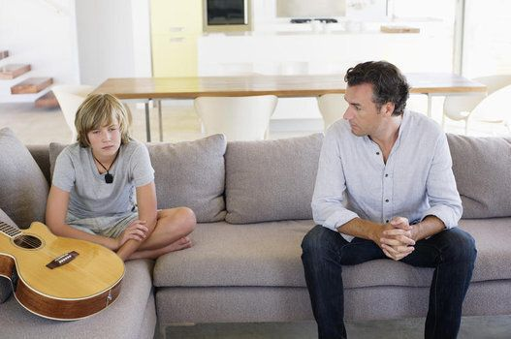
Quando comincia a guardarvi con occhi diversi
Molte mamme vanno in crisi di fronte alle critiche o alle proteste violente delle proprie creature. Molti padri si sentono rifiutati, o addirittura provocati, da frasi pronunciate con la deliberata intenzione di far male.
Dal punto di vista del ragazzo questo serve a capire fino a dove può spingersi prima che l’adulto lo blocchi e anche testare la capacità dei grandi di rimanere sul ring della loro crescita.
Per questo è fondamentale rimanere tranquilli e compatti, non sentirsi sbagliati e inadeguati quando lo sguardo dei figli preadolescenti sembra supercritico.
Ciò che vogliono fare non è distruggerci o farci del male, ma cominciare a mettere tra noi e loro una distanza grazie alla quale potranno ciò che davvero vogliono essere e non solo quello che speriamo diventino.

Slide 25

Se ci chiede di fare qualcosa non adatta alla sua età
Atteniamoci alle regole, mostrandogli che non le abbiamo inventate noi. Se un videogioco ha l’etichetta PEGI18 non è adeguato a un preadolescente e non siamo noi a dirlo ma il produttore stesso.
Se un 12enne chiede di aprire un profilo Facebook ricordiamogli che l’età minima è 13 anni. Insomma se una regola già esiste sfruttiamola a nostro vantaggio.
Se vuole un cellulare, ricordiamogli chi è l’intestatario del contratto: il genitore che dovrà avere comunque accesso al cellulare, quindi nessuna password.

Slide 26

Se troviamo nelle chat messaggi volgari o prese in giro
Aiutiamolo/a a immaginare come si sentirebbe lui/lei se si trovasse al posto della persona sbeffeggiata.
Con calma e senza alzare la voce, invitiamolo a chiedersi se nella vita reale trovandosi vicino a persone per le quali nutre stima e fiducia direbbe o farebbe mai quello che ha detto o fatto online.
La prima volte che succede, evitiamo di fare scenate e di drammatizzare.

Slide 27

Inoltre, non dimentichiamo che:
I ragazzi fanno cose maldestre perché, spesso, nessuno ha mai dato loro istruzioni chiare e regole precise rispetto a cosa sia giusto fare e cosa no
FINE

Slide 28
Confrontiamoci
Cosa vuol dire per i genitori essere presenti nella vita dei propri figli?
Perché nel periodo della preadolescenza è importante parlare con i figli, ma è ancora più importante saperli ascoltare?
Spesso si dice che i ragazzi sono maleducati e non rispettano le regole. Chi, e in che modo, deve insegnare, testimoniare ed esigere il rispetto delle regole?
Spesso i ragazzi (ma anche gli adulti) fanno degli errori e non rispettano le regole fissate. Perché è importante non fare tragedie davanti agli errori dei figli?
Cosa dire ad un genitore che davanti ai continui errori o insuccessi del figlio dice: “Basta non gli dico più niente, ho perso la pazienza, si arrangi”?

